Slide 1
XÂY DỰNG PHẦN MỀM CHẤM CÔNG TỰ ĐỘNG CHO CÔNG TY CỔ PHẦN INFINITY TECHNOLOGY GLOBAL
GVHD: ThS. Nguyễn Hùng Cường
SV: A43725 Nguyễn Việt Anh

Slide 2
Nội dung
Lý do chọn đề tài
Mục tiêu & phạm vi
Công nghệ sử dụng
Kiến trúc hệ thống
Quy trình tuyển dụng
Chức năng chính
Kết luận & phát triển

Slide 3
Lý do chọn đề tài
Thị trường việc làm năng động cần giải pháp hiệu quả bằng cách quản lý thời gian chính xác
1
Nhu cầu số hóa quy trình tuyển dụng ngày càng tăng. Tự động hoá quy trình quản trị nằm tối ưu hoá hiệu suất
2
Tính thực tiễn cho SMEs: cung cấp nền tảng hiện đại, phù hợp với quy mô và nguồn lực của các doanh nghiệp
3

Slide 4
Mục tiêu & Phạm vi
Tối ưu quản lý: Tự động quá trình ghi nhận, minh bạch hoá
1
Mục tiêu: Phạm vi công ty vừa và lớn
2
Hỗ trợ cho công ty khoảng hơn 100 nhân viên
3

Slide 5
CÔNG NGHỆ SỬ DỤNG
PHP
MICROSOFT SQL SERVER
RESTful API
Flutter

Slide 6
TÁC NHÂN HỆ THỐNG
Nhân viên
Quản lý

Slide 7
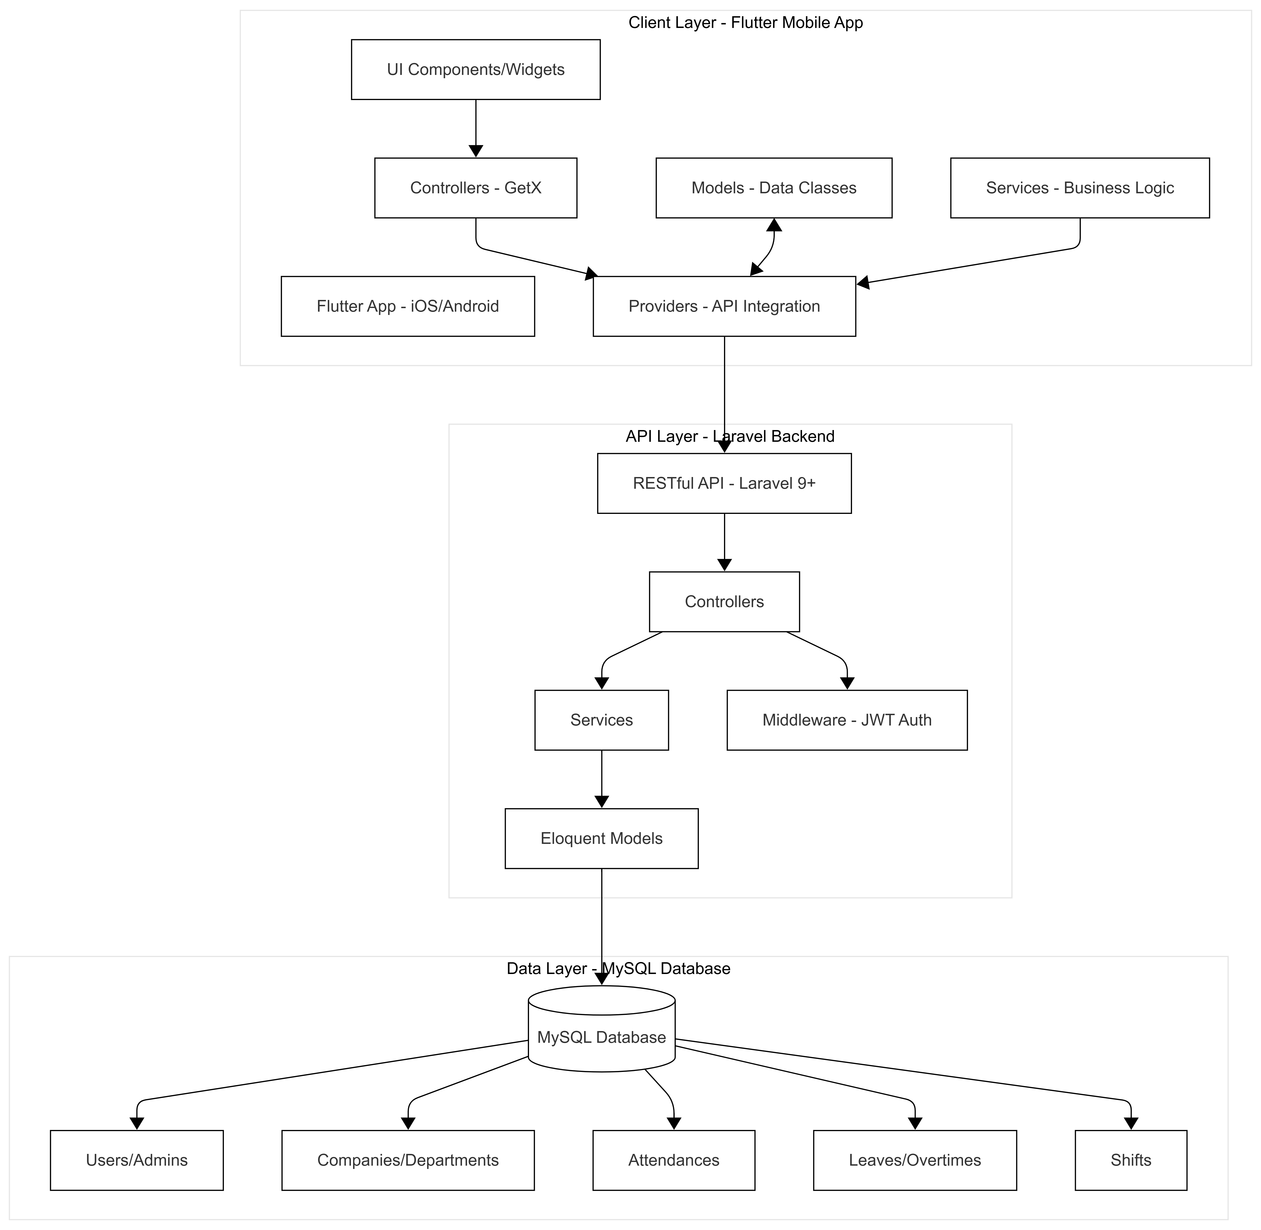
KIẾN TRÚC
HỆ
THỐNG NHÂN VIÊN

Slide 8
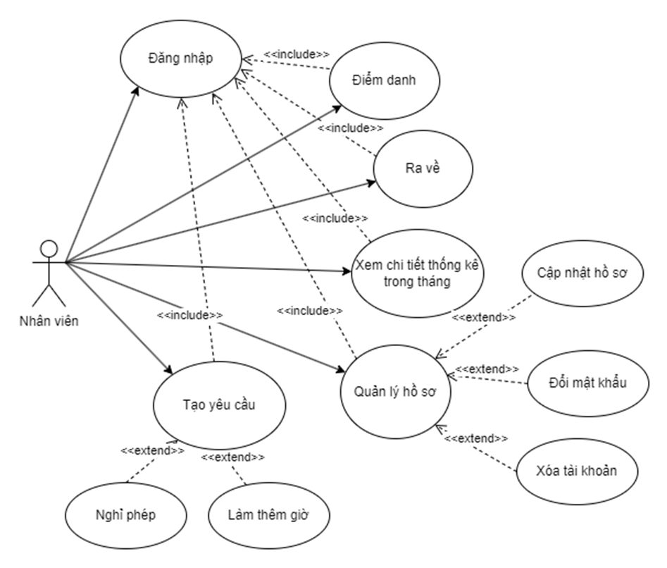
BIỂU ĐỒ USE CASES

Slide 9
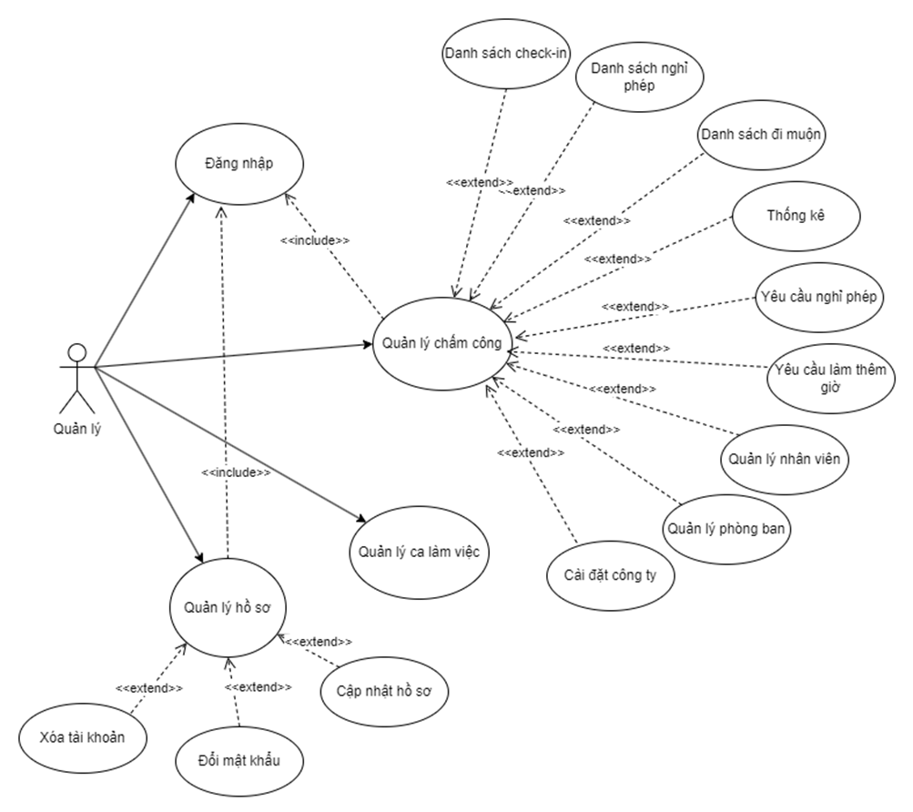
BIỂU ĐỒ USE CASES

Slide 10
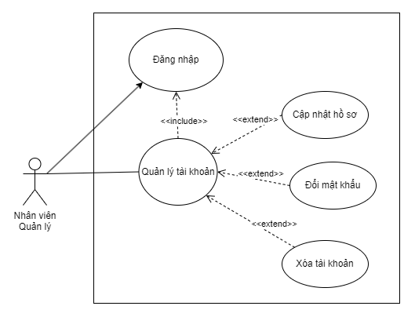
BIỂU ĐỒ USE CASES

Slide 11
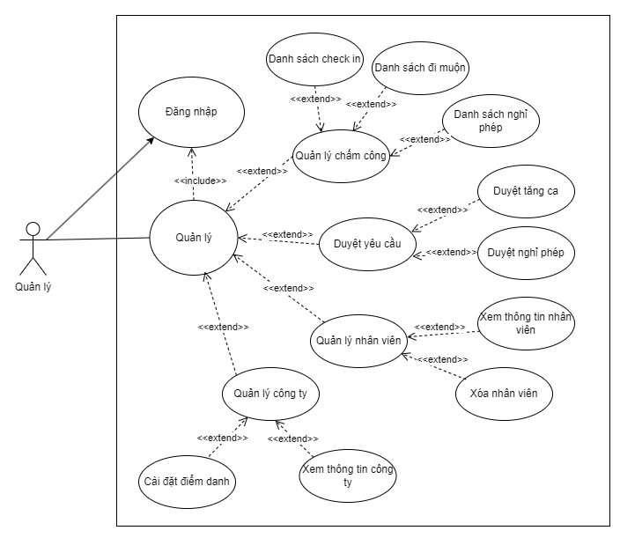
BIỂU ĐỒ USE CASES

Slide 12
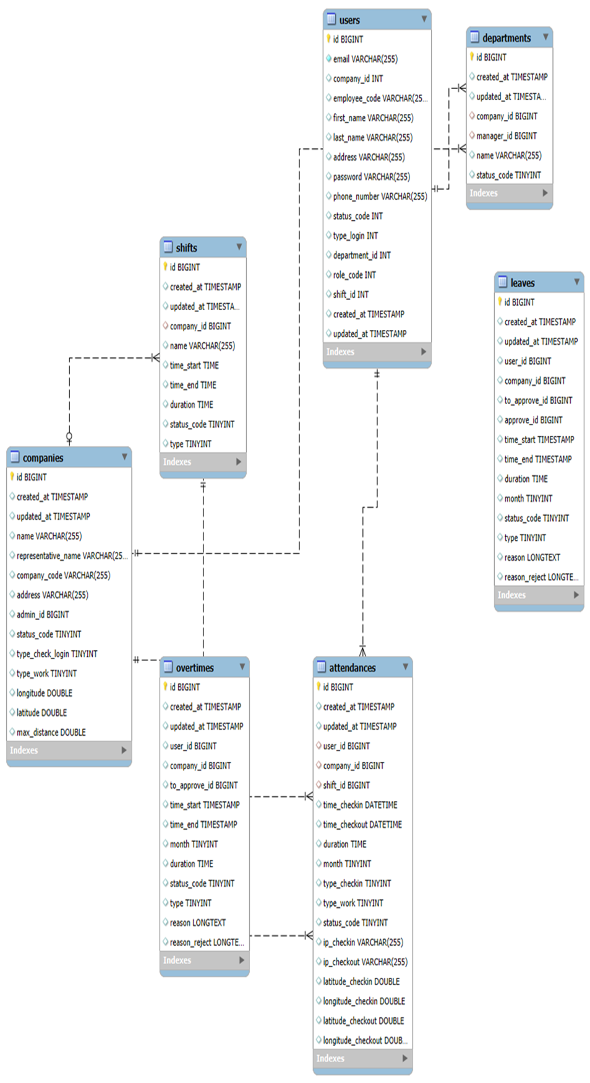
Cơ sở dữ liệu

Slide 13
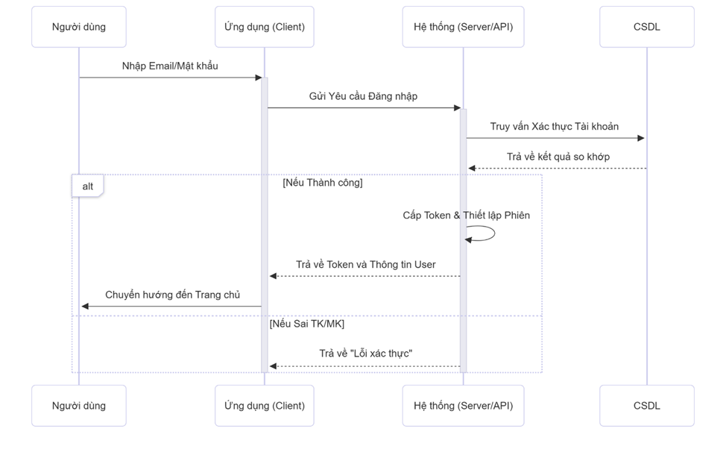
BIỂU ĐỒ TUẦN TỰ

Slide 14
CÁC CHỨC NĂNG CHUNG
  CÁC CHỨC NĂNG CHUNG
1.
Đăng tin với tùy chọn dịch vụ nâng cao
Hệ thống quản lý ứng viên thông minh
Công cụ đặt lịch phỏng vấn
Theo dõi tiến trình tuyển dụng trực quan
Nâng cấp tài khoản doanh nghiệp linh hoạt
Thống kê và báo cáo chi tiết
1. Chức năng đăng kí
2. Chức năng đăng nhập
4. Chức năng checkin
5. Chức năng yêu cầu làm thêm giờ
6. Chức năng yêu cầu nghỉ phép
7. Danh sách chấm công
10. Chức năng xem tình trạng đơn yêu cầu tăng ca và nghỉ phép

Slide 15
CÁC CHỨC NĂNG CHUNG
  CÁC CHỨC NĂNG CHUNG
1.
Đăng tin với tùy chọn dịch vụ nâng cao
Hệ thống quản lý ứng viên thông minh
Công cụ đặt lịch phỏng vấn
Theo dõi tiến trình tuyển dụng trực quan
Nâng cấp tài khoản doanh nghiệp linh hoạt
Thống kê và báo cáo chi tiết
11. Chức năng đổi phương thức điểm danh và ca làm mặc định
13. Chức năng quản lý chấm công của quản lý
14. Chức năng thống kê
15. Chức năng phê duyệt yêu cầu nhân viên
16. Chức năng quản lý ca và thêm ca làm việc
17. Màn hình hiển thị thông tin công ty
18. Chức năng cài đặt phương thức chấm công (check-in)

Slide 16
Kết luận
Điểm mạnh:
Hệ thống đầy đủ tính năng, giao diện thân thiện
Tối ưu chi phí cho doanh nghiệp vừa và nhỏ
Quy trình tuyển dụng liền mạch
Hạn chế:
Chưa tích hợp công nghệ AI
Chưa kết hợp sinh trác học

Slide 17
PHÁT TRIỂN
Tích hợp AI vào quy trình tuyển dụng
Mở rộng hạ tầng theo quy mô người dùng
Phát triển các công cụ phân tích dữ liệu nâng cao

Slide 18
Cảm ơn hội đồng đã theo dõi

